Slide 1
Alimentos y expresiones

Slide 2
Vamos a hacer un juego para adivinar alimentos.

Slide 3
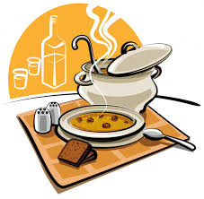
¿qué alimento es éste?
Pista 1
Pista 2
S | O | P | A
https://mx.depositphotos.com/vector-images/sopera.html

Slide 4
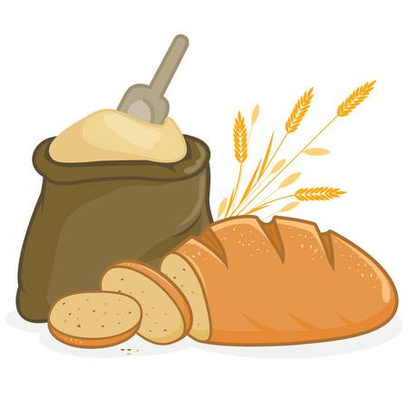
¿qué alimento es éste?
Pista 1
Pista 2
P | A | N
https://es.123rf.com/clipart-vectorizado/sacks.html?imgtype=2&alttext=1&itemsperpage=20&searchopts=&start=40&orderby=4&sti=mjz3c3e9u9a58ci8ox|

Slide 5
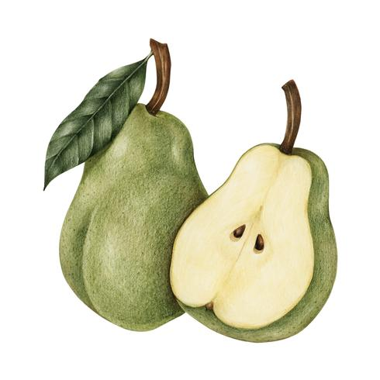
¿qué alimento es éste?
Pista 1
Pista 2
P | E | R | A
https://es.vecteezy.com/arte-vectorial/384960-dibujo-estilo-ilustracion-de-pera

Slide 6
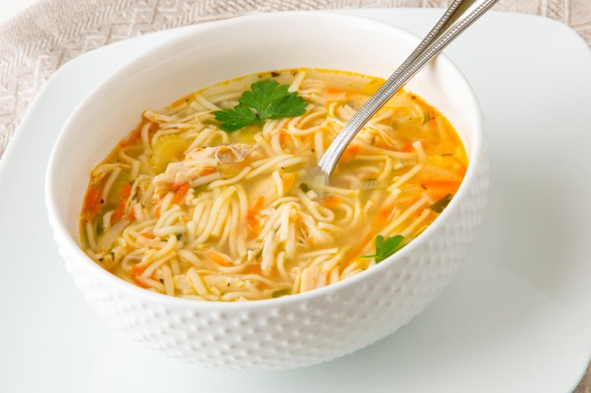
¿qué alimento es éste?
Pista 1
Pista 2
F | I | D | E | O | S
https://www.cocinadelirante.com/receta/sopa/receta-facil-de-sopa-de-fideos

Slide 7
¿qué alimento es éste?
Pista 1
Pista 2
P | I | M | I | E | N | T | O
https://galeria.dibujos.net/comida/verduras/pimiento-rojo-pintado-por-queyla-9740989.html

Slide 8
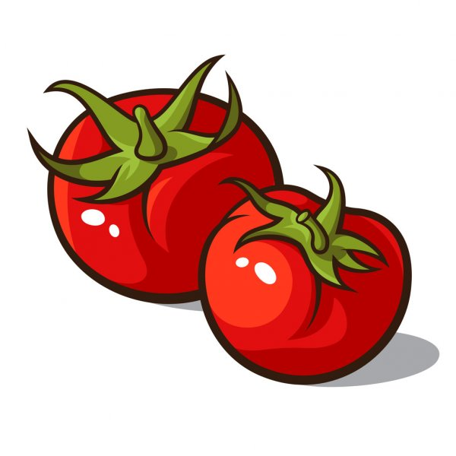
¿qué alimento es éste?
Pista 1
Pista 2
T | O | M | A | T | E
https://sp.depositphotos.com/vector-images/tomates.html

Slide 9
¿qué alimento es éste?
Pista 1
Pista 2
C | A | L | A | B | A | Z | A
https://galeria.dibujos.net/comida/verduras/calabaza-1-pintado-por-elote-7269656.html

Slide 10
¿qué alimento es éste?
Pista 1
Pista 2
U | V | A | S
https://www.freepik.es/vector-premium/icono-dibujos-animados-uvas_5888881.htm

Slide 11
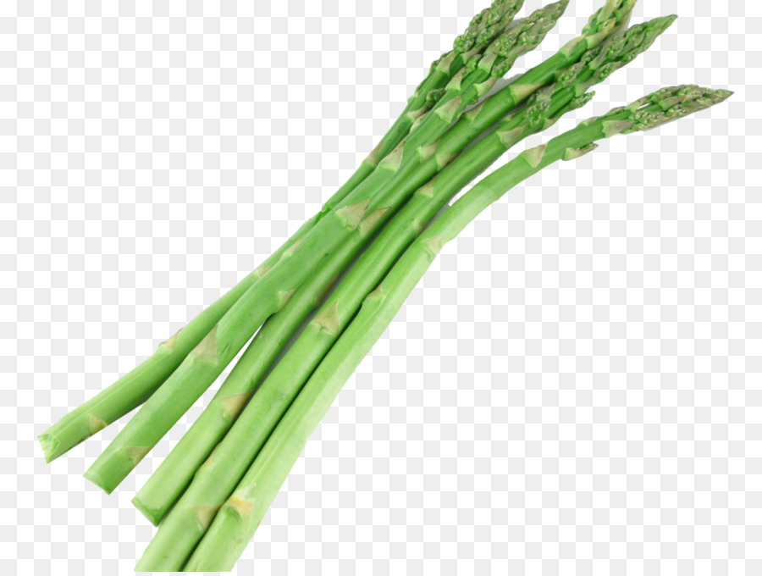
¿qué alimento es éste?
Pista 1
Pista 2
E | S | P | Á | R | R | A | G | O | S
https://www.freepng.es/

Slide 12
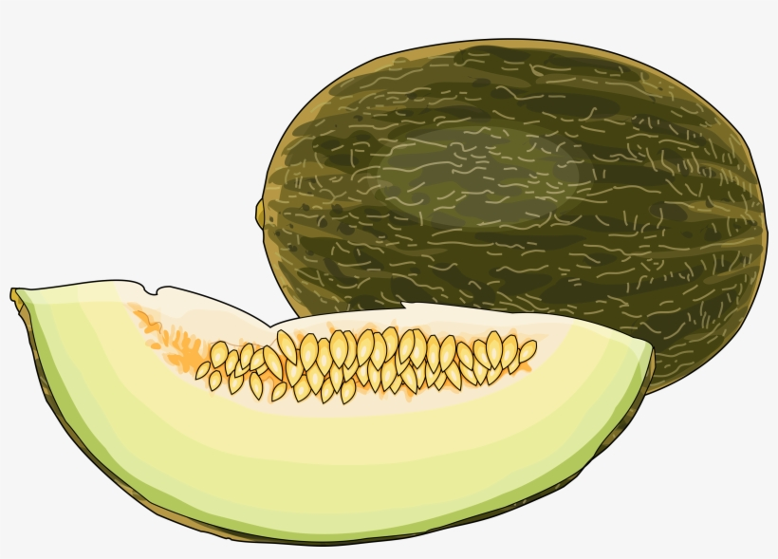
¿qué alimento es éste?
Pista 1
Pista 2
M | E | L | Ó | N
https://www.nicepng.com/ourpic/u2w7e6r5r5t4o0u2_cantaloupe-png-download-dibujo-meln/

Slide 13
¿qué alimento es éste?
Pista 1
Pista 2
L | E | C | H | E
https://www.pngocean.com/gratis-png-clipart-joqos

Slide 14
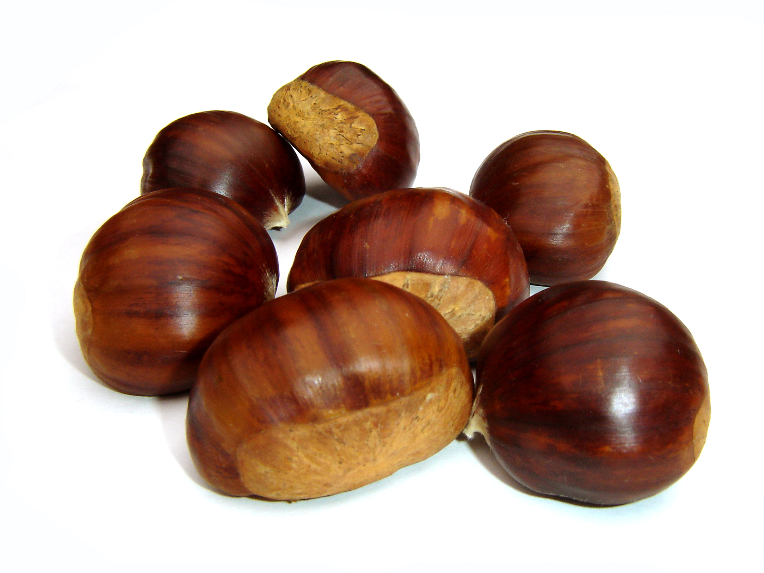
¿qué alimento es éste?
Pista 1
Pista 2
C | A | S | T | A | Ñ | A | S
https://dibujoheraldico.blogspot.com/2016/10/castana.html

Slide 15
¿qué crees que significan las siguientes expresiones? ¿Puedes dar un ejemplo de su uso? Trabaja con un compañero.

Slide 16
ser del año de la pera
ponerse como una sopa
ser pan comido
estar como un fideo
Importar (a alguien) un pimiento
dar (a alguien) las uvas
ponerse como un tomate
dar calabazas (a alguien)
Mandar a alguien a freír espárragos
Irse a freír espárragos
tener mala leche
sacar(le) a alguien las castañas del fuego
ser un melón

Slide 17
Actividad en parejas Cread un diálogo en el que uséis el mayor número de estas expresiones con alimentos.

Slide 18
Vamos a escuchar una canción ☺

